Slide 1
KHỞI ĐỘNG
Hãy chia sẻ câu chuyện cảm động nói về tình mẹ con mà em từng biết qua các tác phẩm nghệ thuật (văn học, sân khấu, điện ảnh…)

Slide 2
“VÀ TÔI VẪN MUỐN MẸ…”
(Trích Những nhân chứng cuối cùng – Solo cho giọng trẻ em)
Svetlana Alexievich

Slide 3
ĐỌC VĂN BẢN

Slide 4
KHÁM PHÁ VĂN BẢN
Có những thông tin nào về tác giả, tác phẩm cần lưu ý?

Slide 5
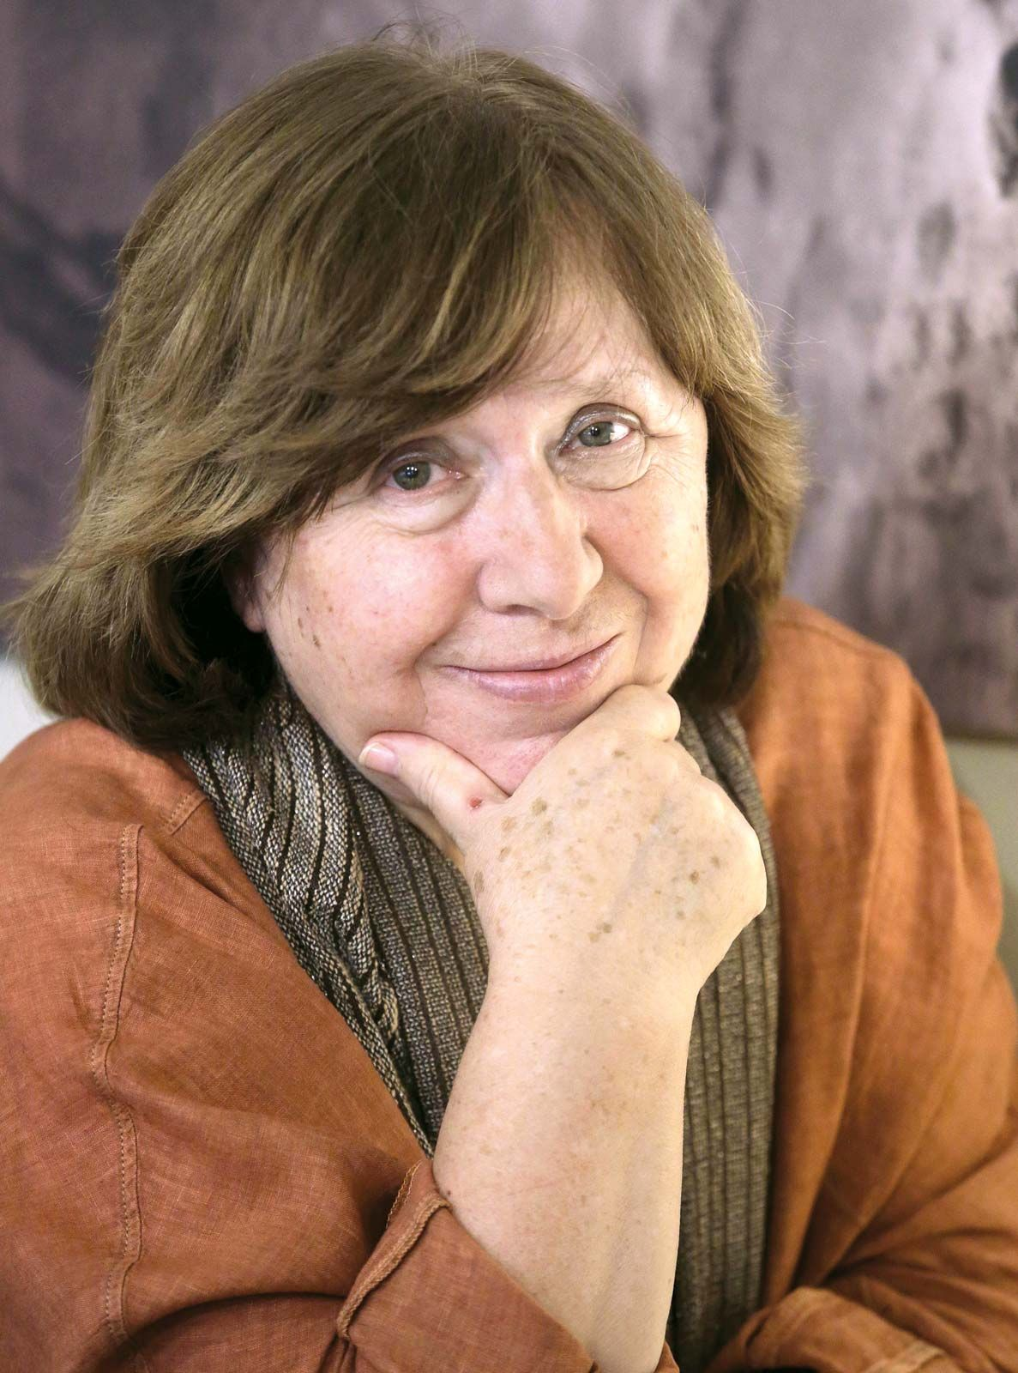
TÁC GIẢ VÀ TÁC PHẨM
1. TÁC GIẢ
Là nhà báo, nhà văn Belarus được trao giải Nobel Văn học năm 2015
Một số tác phẩm tiêu biểu: Chiến tranh không có một khuôn mặt phụ nữ (1983), Những nhân chứng cuối cùng (1985), Lời nguyện cầu từ Chernobyl (1997)…
Các tác phẩm dựng lên “một tượng đài tưởng niệm sự thống khổ và lòng can đảm trong thời đại chúng ta”

Slide 6

TÁC GIẢ VÀ TÁC PHẨM
2. TÁC PHẨM
Cuốn truyện kí sử dụng hình thức phỏng vấn những người có tên tuổi, nghề nghiệp cụ thể, từng trải qua thực tế tàn khốc của cuộc Chiến tranh thế giới lần thứ 2 từ khi còn thơ bé.
Tác giả đã chọn lọc, sắp xếp các sự kiện đem đến những câu chuyện sinh động, hãi hùng trong kí ức của các nhân vật.

Slide 7
01.
TÓM TẮT
NỘI DUNG VĂN BẢN

Slide 8
KHÁM PHÁ VĂN BẢN
Em hãy tóm lược các sự kiện trong tác phẩm.

Slide 9
1941, “tôi” 8 tuổi, sau khi từ biệt bố mẹ đi dự trại hè đội viên, gặp một trận bom của phát xít Đức, chứng kiến chết chóc
“tôi” rời trại hè, mang theo lương thực về vùng hậu phương xa xôi, nơi không có đạn bom
Ở vùng đất mới, biết thế nào là thiếu thốn, đói khát, đến nỗi phải giết con ngựa, ăn cả chồi mầm, vỏ cây
Nỗi nhớ mẹ khiến những đứa trẻ gào khóc khuôn nguôi
Đến lớp 3, “tôi” trốn trại, được một gia đình ông già cưu mang nhưng “tôi” vẫn cứ ước ao đi tìm mẹ
Khi đã 51 tuổi, “tôi” vẫn muốn có mẹ

Slide 10
02.
YẾU TỐ TẠO NÊN
TÍNH XÁC THỰC CỦA SỰ KIỆN

Slide 11
TÍNH XÁC THỰC
Câu chuyện gắn với tuổi thơ khi mới 8 tuổi của người kể. Thời điểm kể lại là 51 tuổi
Người kể có tên tuổi, nghề nghiệp cụ thể
(Zina Kosyak, một thợ làm tóc)

Slide 12
03.
BỨC TRANH CUỘC SỐNG ĐƯỢC TÁI HIỆN

Slide 13
HOÀN THÀNH PHT SAU:
CHI TIẾT, HÌNH ẢNH | NHẬN XÉT

Slide 14
CHI TIẾT, HÌNH ẢNH | NHẬN XÉT
Máy bay ném bom: “tất cả màu sắc đều biến mất”, “lần đầu tiên từ “chết chóc” xuất hiện” | Khung cảnh chết chóc, hãi hùng
Trên tàu: những người lính bị thương “rên la, đau đớn” | Bi thảm, đau thương
Ở Mordovia, trong trại mồ côi: triền miên đói khát, giết con ngựa già và ăn cả cỏ, chồi mầm | Thiếu thốn, đói khát
Lũ trẻ vào ban đêm khóc vì nhớ ba mẹ, chỉ cần ai bất ngờ nhắc đến “mẹ” thì “tất cả khóc òa, gào khóc không nguôi” | Thiếu tình thương
Đến lớp 3, trốn khỏi trại đi tìm mẹ, rơi vào cảnh đói khát, được ông già đem về nuôi, phải giúp việc nhà, ăn uống thiếu thốn | Nghèo khổ, vất vả
“Tôi không cảm thấy no. Sau hàng chục năm trôi qua”, “Tôi đã năm muôi mốt tuổi, tôi có hai con. Và tôi vẫn còn muốn mẹ” | Nỗi ám ảnh thể xác và tâm trí, vết thương tinh thần to lớn

Slide 15
04.
PHÂN TÍCH VAI TRÒ CỦA TÁC GIẢ

Slide 16
VAI TRÒ CỦA TÁC GIẢ
Lựa chọn ngôn ngữ, giọng kể
Sáng tạo lời kể nghệ thuật
Sắp xếp sự kiện, sáng tạo chi tiết, hình ảnh giàu ý nghĩa
=> Thái độ: đồng cảm với những đau thương, mất mát mà nhân chứng từng nếm trải

Slide 17
04.
YẾU TỐ TẠO NÊN SỨC LAY ĐỘNG VÀ THÔNG ĐIỆP CỦA VĂN BẢN

Slide 18
YẾU TỐ TẠO NÊN SỨC LAY ĐỘNG CỦA VĂN BẢN
CÂU CHUYỆN
NGÔN NGỮ
NHÂN VẬT
Sự việc, tình huống được kể lại
Lối ghi chép khách quan, sống động
Đứa trẻ 8 tuổi xa cha mẹ, bị đói khát hành hạ, thiếu thốn vật chất và tình cảm

Slide 19
Thông điệp mà em nhận được từ văn bản là gì?

Slide 20
Những tình cảm thiêng liêng in sâu dù đi qua chiến tranh

